Slide 1
Front end: gevorderd
Onderdeel 4 – JavaScript (basis, classes & modules)

Slide 2

Frontend build pipeline – waarom?

Slide 3
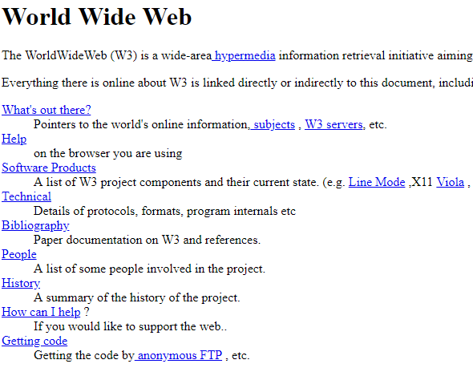
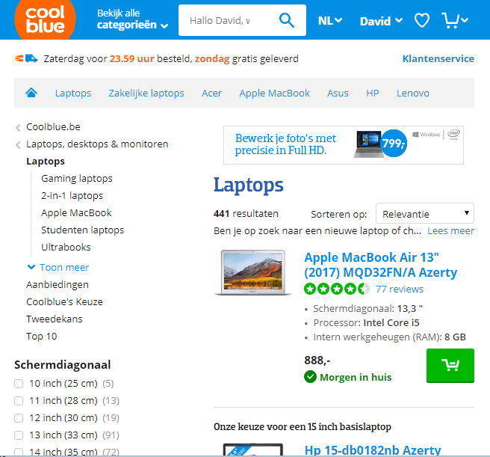
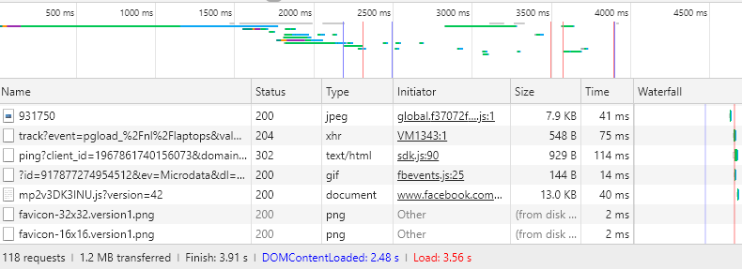
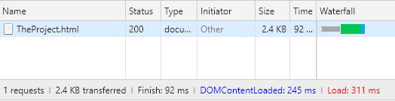
Frontend build pipeline – waarom?
De complexiteit van web applicaties is enorm toegenomen
Vele technologieën, grote teams, concurrentie en vooruitgang, …
Er zijn tools nodig om deze complexiteit te beheersen
1991-2021

Slide 4

Frontend build pipeline – wat doet het?
.js
.html
.css
Verzameling tools en scripts
Omzetting van assets (vb. scss) naar html, css en js
Code analyse
Automatische testen
Bundling
Minification
Configuratie
…
Als ‘motor’ kan gekozen worden uit verschillende technologieën
.js
.html
.js
…
.scss
.js
.html
.css
.html

Slide 5
Frontend build pipeline – in deze cursus
Maakt deel uit van het ‘Extra’ traject (*)
Wij kiezen voor
Webpack (5) want veelgebruikt, veel informatie, …
Om webpack te installeren en te runnen
Zijn Node en NPM nodig
Ook veelgebruikt, veel informatie, …
Voor andere tools en libraries zullen we eveneens NPM gebruiken
(*) Extra traject?
Voor opdrachten en het examen: webpack niet verplicht
Maar het kan wel bonuspunten opleveren!
Let wel, tools zijn middelen
Niet het doel
Ons doel is moderne, stabiele en performante web applicaties te maken

Slide 6
JavaScript Fundamenten – Deze les
Basic concepts
Comments, output, input, exceptions, types, conditional statements, loops, functions, objects, var/let/const, Math object
Classes
OO programmatie met ES6 classes
Modules
[EXTRA]
Organisatie van code
Import, export

Slide 7
JavaScript Geavanceerd – Volgende lessen
AJAX
Conversie JSON <-> JS objects
(BOM)
Gebruik maken van browser API’s
Libraries
Gebruik van externe libraries (jQuery, Modernizr, Moment, …)
setTimeout(), localStorage, sessionStorage, indexedDB, geolocation, notifications, web workers
XMLHttpRequest (XHR)
Types & async
Types revisited
Asynchrone JavaScript - callbacks, Promises, async await, RxJS
Deze technieken, API’s, … introduceren we in de loop van de volgende lessen.

Slide 8
Belangrijk!
Tijdens frontend basis & gevorderd kunnen we niet alle details zien van JavaScript
Neem ook een goed boek of online cursus door
Je kan ook toegankelijke tutorials volgen bij w3schools
https://www.w3schools.com/js/default.asp
Als web developer is het belangrijk dat je JavaScript goed in de vingers hebt

Slide 9

Voorbeelden in demo project
Er werden code voorbeelden opgenomen in het Demo01.JavaScript project in de Onderdeel04 solution
https://github.com/DavidUrting/ucll-frontend-gevorderd-onderdeel04
Template: ASP.NET Core 3.1 project, ‘Empty’ site
Startup.cs werd aangepast zodat static files kunnen geserved worden
Per onderdeel werd een {onderwerp}.js bestand voorzien. Dat is als het ware de zandbak waarin we JavaScript verder ontdekken …
[EXTRA] Er wordt ook gebruik gemaakt van webpack
Rechtsbovenaan slide:
{onderwerp}.js

Slide 10
JavaScript Fundamenten
Basis
Comments, output, exceptions, types, conditional statements, loops, functions, objects, var/let/const, Math object, input
Classes
OO programmatie met ES6 classes
Modules
[EXTRA]
Organisatie van code
Import, export

Slide 11
Commentaar
comments.js
Commentaar
/* multiline
comment */
// single line comment
Commentaar verwijder je best uit production builds
Redenen: ‘geheimen’, download sizes, …
Webpack kan dit automatisch doen
Tip: zeg niet wat je code doet
Maar wel waarom je code dat doet
Leuk om eens door te nemen: What is the best comment in code… (SO)
// Magic. Do not touch.

Slide 12
Tonen van output
output.js
Tonen van output
console.log(…): loggen op de JS console.
Ook beschikbaar in Node.js
Enkel interessant voor frontend ontwikkelaars, een gebruiker heeft daar niets aan.
alert(…): tonen van een popup.
Niet teveel gebruiken: wordt als vervelend ervaren door gebruikers.
HTML DOM manipulatie: de DOM (Document Object Model) is een JavaScript API om het HTML document te bevragen en te wijzigen.

Slide 13
Tonen van output DOM manipulatie
output.js
HTML DOM manipulatie: de DOM is een JavaScript API om het HTML document te bevragen en te wijzigen.
Om een html element uit de DOM te selecteren:
Als het element een id-attribuut heeft:
let eenHtmlElement = document.getElementById("EenOfAndereID");
Alle elementen van een bepaald type (vb. alle <div>’s):
let divHtmlElements = document.getElementsByTagName("div");
Alle element op basis van een CSS selector:
let bootstrapBadgeElements = document.querySelectorAll(".badge");
Opgelet: resultaat is een collectie (een soort array) bij de laatste twee functies!
Aanpassen van een html element
eenHtmlElement.innerText = …
eenHtmlElement.innerHTML = …
input fields (<input>): eenHtmlElement.value = …
CSS class toekennen: eenHtmlElement.className = …
CSS property aanpassen: eenHtmlElement.style.<css_property_naam> =…

Slide 14
var, let, const
var-let-const.js
Vóór ES6: enkel var
Met var, let of const maak je een plek vrij in het geheugen
Daarin kan je primitieve waarden opslaan
Maar ook verwijzingen naar objecten, functies, …
Je kan het type niet vooraf te declareren
Het type van de waarde in een let/var variabele kan dus verschillen gedurende de uitvoering van het programma
JavaScript is daarom een untyped language, in tegenstelling tot C#

Slide 15
var versus let
var-let-const.js
const
Waarde direct toekennen, mag niet meer wijzigen
let: pas beschikbaar sinds ES6
Veiliger in gebruik, de ‘scope’ ervan ligt in lijn met wat we kennen van C#
var | let
Een var met zelfde naam in een code block (vb. if) wijzigt de var buiten het code block. De scope is dus globaal. var wordt gehoist naar het begin van het bestand of de functie. Je kan dus al een var gebruiken zelfs al lijkt die pas verder gedeclareerd. Best is daarom zelf al alle var’s bovenaan te zetten. | De scope is beperkt tot het block waarin het gedeclareerd werd. let wordt niet gehoist, een let variabele gebruiken vooraleer deze gedeclareerd werd geeft een exception.

Slide 16
Types – in een notendop
types.js
Type van data: bepaalt wat de data voorstelt
En wat je ermee kan doen (vb. welke operatoren, methods, …)
Type | Waarvoor + operatoren en methoden | Voorbeeld
boolean | true/false (vb. !, &&) | let quit = false;
string | Tekst (vb. +, indexOf()) | let hello = “Hello world”;
number | Gehele en kommagetallen (vb. +, -, *, /, %) | let minAge = 18; const PI = 3.14;
array | Reeks van waarden (vb. push()) | let courses = [“Java”, “.NET”];
Date | Datum en tijd | let now = new Date();
Function, Object, null, undefined, … | Behandelen we in de volgende slides

Slide 17
Exceptions – throw, try, catch en finally
exceptions.js
Lijkt op mechanisme in andere OO talen (Java en C#)
Exception kan een string, object, … zijn
Wordt ook in detail uitgelegd in C# gevorderd
try { … throw “Oei, dat liep mis”; } catch (ex) { console.error(ex); } finally { … // deze code wordt altijd uitgevoerd }

Slide 18
Conditional statements
conditional.js
if, else if, else | switch
if (age < 18) { reduction = 0.10; } else if (age >= 65) { reduction = 0.05; } else { reduction = 0; } | switch (state) { case 0: console.log(“idle”); break; case 1: case 2: console.log(“connecting…”); break; case 3: console.log(“connected”); break default: console.log(“Unknown”); }
fallthrough: als je dat niet wenst, gebruik dan break.

Slide 19
Loops
loops.js
Boolean type is bepalend voor loop statements
for | while | do … while
for (let i = 0; i < 10; i++) { if (i===5) continue; console.log(i); } | while (true) { … if (quit) { break; } } | do { … } while (!quit);
break: uit loop springen
continue: huidige iteratie overslaan
Werkt in alle loops types (for, while, …)

Slide 20

Functions
functions.js
Functie declaratie
Functie expressie
Ook wel “anonieme” functie want heeft geen naam
Nieuw in ES6
arrow functions
let add3 = (p1,p2) => p1 + p2;
console.log(add3(1,2))
function add1(p1, p2) { return p1 + p2; } console.log(add1(1,2));
Functie aanroep
steeds gelijkaardig
let add2 = function (p1, p2) { return p1 + p2; }; console.log(add2(1,2));

Slide 21
Objects
objects.js
Property
Method
Object literal
Object vanaf een ‘blueprint’ (= class)
new
let persoon = { voornaam: “Brendan”, familienaam: “Eich”, toString: function () { return this.voornaam + “ “ + this.familienaam } };
let persoon = new Persoon(“Brendan”, “Eich”);

Slide 22
Objects
objects.js
Property lezen/schrijven
Methode aanroepen
Loopen over de properties van een object
Object als dictionary
persoon.voornaam = “Brendan” console.log(persoon.voornaam); console.log(persoon[“familienaam”]);
Een property kan je dus
2 manieren uitlezen (en
schrijven)
console.log(persoon.toString());
for (let prop in persoon) { console.log(prop + “: “ + persoon[prop]); }

Slide 23
Math object
Veelvoorkomende wiskundige…
Constanten, vb:
Math.PI
Math.E
Functies
Math.pow()
Math.max()
Math.sin()
Math.floor()
…
Opgelet, maak geen objecten aan van de class Math
Dus niet: let m = new Math();
En ook Math.random()
Een willekeurig kommagetal in het interval [0, 1[

Slide 24
Lezen van en reageren op input
input.js
Lezen van input
let input = prompt(…): tonen van een popup. Niet teveel gebruiken.
HTML DOM uitlezen: de DOM is een JavaScript API om het HTML document te bevragen en te wijzigen.
let input = document.getElementById("…").value;
Reageren op input via events
document.getElementById("…").addEventListener("{eventnaam} ", {callback function});
Vb events: "input", "click", "change",…

Slide 25
JavaScript Fundamenten
Basis
Comments, output, exceptions, types, conditional statements, loops, functions, objects, var/let/const, Math object, input
Classes
OO programmatie met ES6 classes
Modules
[EXTRA]
Organisatie van code
Import, export

Slide 26
Class – alle concepten in één slide
class Spaarpot { // de naam begint met een hoofdletter (= conventie) constructor(bedrag) { // slechts één constructor mogelijk this._inhoud = bedrag; } steekIn(bedrag) { … } // method van een Spaarpot object breek { …} // method van een Spaarpot object } class TransparanteSpaarpot extends Spaarpot { // overerven gebeurt via ‘extends’ keyword constructor(bedrag) { super(bedrag); // verplicht als je overerft: roept de constructor van Spaarpot aan } get bedrag() { … } // Een ‘property’ van het object. ‘set’ kan ook static compare(sp1, sp2) { … } // dit is een methode van de class }

Slide 27
ES6 classes = ‘syntactic sugar’
Onderliggend wordt gebruik gemaakt van prototype-based overerving
Meer info kan je vinden op Mozilla Developer Network (MDN)
Dus geen fundamenteel nieuw concept in de JavaScript runtime
Je kan beide vormen ook mixen
Gebruik bij voorkeur ES6 classes
Leesbaarder
Minder fouten
Minder ‘ceremonie’ voor overerving
…

Slide 28
JavaScript Fundamenten
Basis
Comments, output, exceptions, types, conditional statements, loops, functions, objects, var/let/const, Math object, input
Classes
OO programmatie met ES6 classes
Modules
[EXTRA]
Organisatie van code
Import, export

Slide 29
Module [EXTRA]
“Good authors divide their books into chapters and sections; good programmers divide their programs into modules.”
Een manier om code op te splitsen in stukken
Onderhoudbare code
Vermijden van name clashes
Hergebruik
Werkverdeling (vb. elk teamlid kan zich ontfermen over één module)
Een module kan uit meerdere variabelen, functions, classes, … bestaan
Die logisch bij elkaar horen

Slide 30
Historiek
Het concept module bestaat al lang in JavaScript
Basisidee
Je importeert publieke stukken uit andere modules
Je exporteert stukken uit jouw module
Veel varianten, implementaties, terminologie, …
Verwarrend, zeker als je je weg zoekt in de JavaScript wereld
Bekende systemen: AMD, CommonJS
Gelukkig, met komst van ES6: uniformisatie

Slide 31
Module – een voorbeeld
modules\*.js
Applicatie.js wil het huidige weer tonen aan de gebruiker
Hiervoor maken we een module Weather.js
Deze module gaat op zijn beurt een online weather service raadplegen via een REST API (zie ook onderdeel 6)
Hiervoor maakt die gebruik van een herbruikbare Http.js module (om gemakklijk GET, POST, PUT, DELETE http requests te versturen)
Applicatie.js
Weather
.js
Http.js
import
import

Slide 32
Module – een voorbeeld – http.js
Onderstaande code is een voorbeeld: maakt gebruik van XMLHttpRequest
Tip: dit is vrij low-level, beter is om gebruik te maken van modernere API’s of libraries (vb. fetch, jQuery.ajax). Meer info volgt in onderdeel 6.
// publiek, andere modules kunnen dit importeren export function get(url, callback) { let xmlhttp = new XMLHttpRequest(); xmlhttp.onreadystatechange = function () { handleXmlHttpRequestDone(xmlhttp, callback); }; xmlhttp.open("GET", url, true); xmlhttp.send(); } // private (enkel de module kan hieraan) // (helper functie om HTTP antwoord uit te lezen) function handleXmlHttpRequestDone(xmlhttp, callback) { … }

Slide 33
Module – een voorbeeld – weather.js
import * as http from './http’; // importeer alles (*) vanuit http.js // (private) Haalt asynchroon de huidige locatie op (latitude, longitude). function getCurrentLocation(callback) { … } // (private) Basisklasse van een weerservice class BaseWeather { … } // (private) OpenWeatherMap is één van de ‘gratis’ weer services, hiervoor wordt // http.get(…) gebruikt class OpenWeatherMap extends BaseWeather { … } // (publiek) we bieden een weerservice objct aan, aan andere modules export var weatherService = new OpenWeatherMap();

Slide 34

Module – een voorbeeld – applicatie.js
import { weatherService } from "./weather"; // importeer enkel één object weatherService.getWeatherForCurrentLocation(function (weer) { document.getElementById("modules-example").innerHTML = weer; }); // Deze module exporteert zelf niets meer en kan dus ook niet gebruikt worden // door andere modules
Resultaat

Slide 35
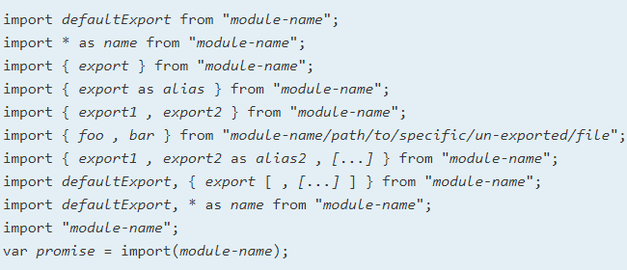
Module – meer info
Zie Mozilla Developer Network
export
import

Slide 36
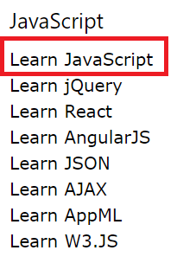


Zelfstudie, oefeningen & opdrachten
Zelfstudie
Neem de W3Schools JS Tutorial en JS HTML DOM door
Oefeningen
Neem het Demo01.JavaScript project door en probeer alle concepten goed te doorgronden.
Opdrachten
N.v.t.

